Slide 1
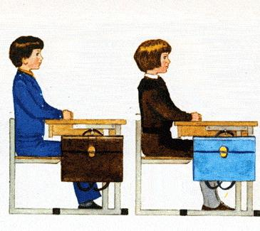
Начинается урок. Наши ушки на макушке, Глазки широко открыты. Слушаем, запоминаем, Вспоминаем, применяем И ни минуты не теряем!

Slide 2
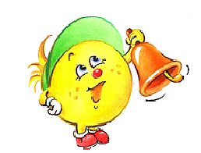
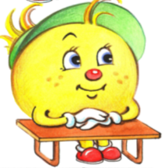
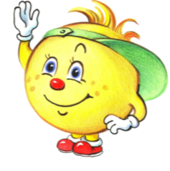
Правила работы на уроке

Slide 3
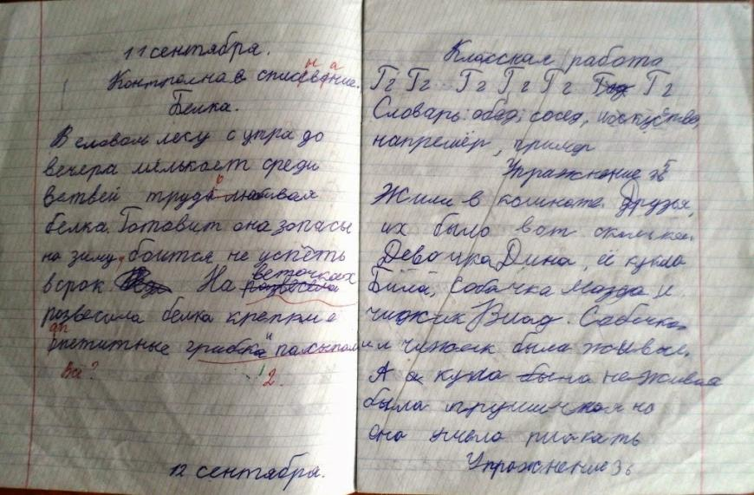

Slide 4
Секрет красивого письма.
1. Посадка 2. Тетрадь 3. Правильно держать ручку 4. Знать, как правильно писать буквы и их соединения (соблюдать: размер, наклон, параллельность, правильно писать элементы)

Slide 5
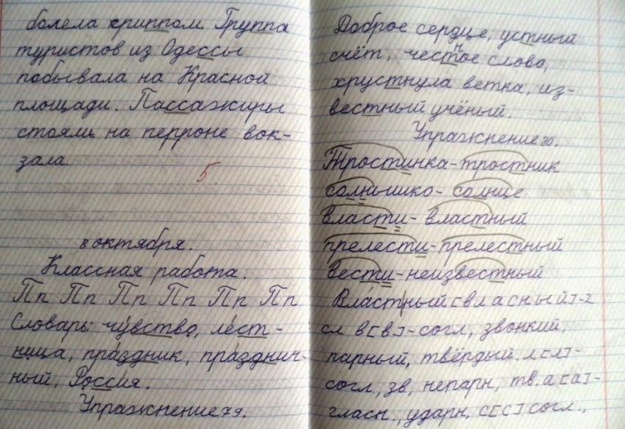
Красиво и чисто в тетради пиши: Наклон соблюдай, никуда не спеши!

Slide 6
Буквы
Д, д.

Slide 7
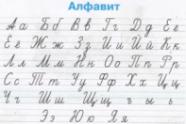
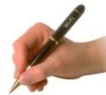
План
1
Повторяем алфавит и написание изученных букв
2
Проверим себя
3
Научимся правильно писать букву
4
Будем писать слоги, слова и предложения с новой буквой
5
Будем различать и обозначать звуки
6
Будем списывать с печатного текста

Slide 10
Повторяем написание изученных букв
Красиво и чисто в тетради пиши: Наклон соблюдай, никуда не спеши!

Slide 11
Физминутка

Slide 12
1. Обводим по кальке 3 раза
2. Отрабатываем на писание в черновике
3. Обводим образец и пишем самостоятельно в прописи
4. Сравниваем свои буквы с эталоном на кальке.
5. Выделяем лучшую букву.

Slide 13
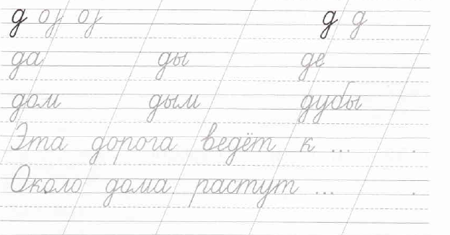
Учимся правильно писать строчную букву д , слова и предложения.
Красиво и чисто в тетради пиши: Наклон соблюдай, никуда не спеши!

Slide 14
Правила написания предложения:
Начало предложения пишем с заглавной буквы;
Все слова в предложении пишем раздельно;
Имена и клички пишем с заглавной буквы;
Когда пишем, проговариваем каждый звук;
В конце предложения ставим точку.

Slide 15
Физминутка

Slide 16
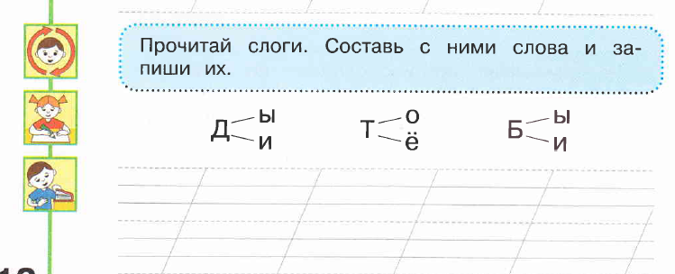
Учимся правильно писать строчную букву д , слова и предложения.
Красиво и чисто в тетради пиши: Наклон соблюдай, никуда не спеши!

Slide 17
Оцените себя
УРА! Нет ошибок!
ОЙ! 1-2 ошибки!
Ох! 3-4 ошибки!

Slide 18
ИТОГ УРОКА
Какую букву учились писать?
Какие умения совершенствовали?
Какое задание было самым интересным?
Кого из одноклассников вы хотели бы похвалить за работу на уроке?

